Slide 1

CARRERA DE INGENIERÍA EN ELECTRÓNICA Y TELECOMUNICACIONES
TRABAJO DE TITULACIÓN
Tema: Análisis y propuesta técnica para el despliegue e implementación de TV White Space en Ecuador.
Autor: Denisse Estefanía Vásquez Chávez
Director: Dr. Gonzalo Olmedo Cifuentes Ph. D.
Febrero – 2018

Slide 2
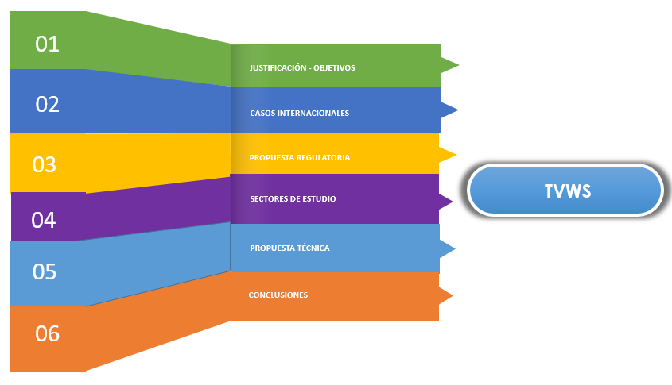

Slide 3

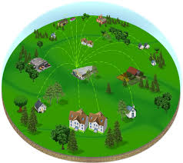


1. INTRODUCCIÓN
Aumentar y mejorar el acceso a banda ancha.
Uso y masificación de las TIC.
Nueva opción de tecnología inalámbrica para zonas rurales.
Inclusión de poblaciones pequeñas sin distinción de su ubicación geográfica.
Aprovechar el espectro disponible el uso de espectro.
Transición de la televisión analógica a digital.
Usar las ventajas de la propagación de las bandas VHF y UHF.
Cubrir mayores áreas.
NLOS no representa un obstáculo.
Ideal para entornos rurales.
Disminuir costos de implementación.

Slide 4

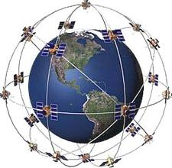



TECNOLOGÍAS DE ULTIMA MILLA
COBRE
REDES SATELITALES
WI-FI
FIBRA ÓPTICA
REDES CELULARES
100 metros idealmente.
Distancias típicas de 3 km ADSL
Conectividad a cualquier parte del planeta.
Distancia máxima 30 km redes GPON
Frecuencias altas LTE 1,5 en zonas urbanas

Slide 5
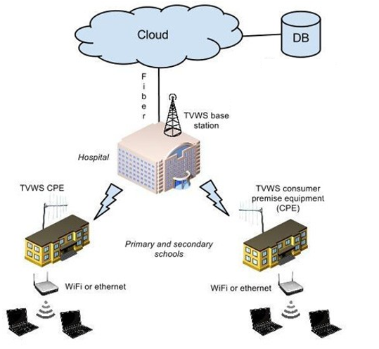
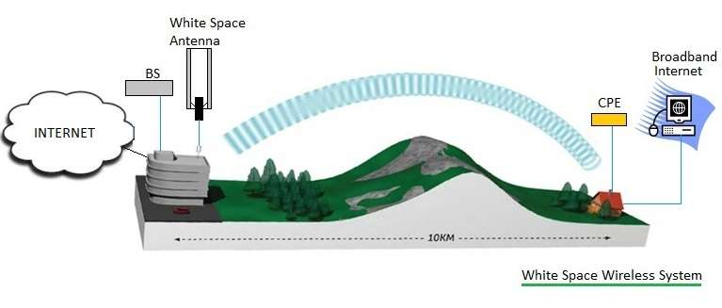
CARACTERÍSTICAS TVWS (TV WHITE SPACE).
Basado en el estándar 802.22 (WRAN)
Referencia al espectro disponible de los servicios de Radiodifusión.
Solución de última milla inalámbrica
Equipos disponibles en la actualidad operan en las bandas de 400 MHz – 1 GHz y permiten un alcance máximo de 10 km sin línea vista (vegetación, edificios y otra clase de obstáculos)
Funcionamiento basado entre un dispositivo Maestro-Esclavo
Solo existen en la actualidad dispositivos fijos que permiten el uso del espectro
Dispositivos móviles se encuentran en desarrollo.
Ventajas de la propagación de las bandas UHF – ondas decimétricas que permite alcanzar mayores distancias (ideal en entornos rurales)

Slide 6
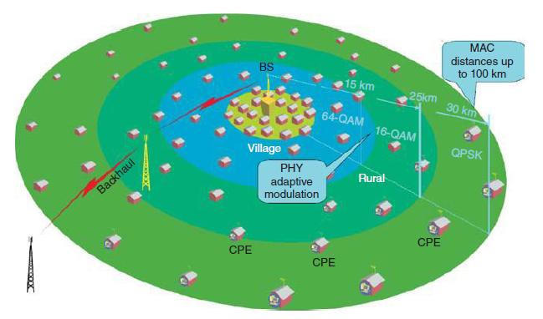
ESTÁNDAR IEEE 802.22
Redes de área regional (WRAN)
Uso de las frecuencias 54 – 862 MHz (VHF-UHF)
Radio de cobertura típico de 17 - 30 km.
Cobertura ideal hasta 100 km
Punto a multipunto.
Mitigar las interferencias gracias al radio cognitivo.
Modulaciones: QPSK, 16-QAM, 64-QAM.
Tasas de transmisión: 4,54 a 22 Mbps.
Radio Cognitivo: Protección de servicios primarios.
Geolocalización
Base de Datos
Detección de espectro

Slide 7
ARQUITECTURA IEEE 802.22
Core de Servicios de Red: Requeridos para despliegues comerciales (Facturación, centro de operación y mantenimiento, Direccionamiento IP, etc.)
Base de Datos: Almacena la información que permite evitar interferencias (canales disponibles, máximos niveles de potencia permitidos, ubicación estaciones de TV, ubicación de dispositivos TVWS)
Estación Base (BS): Conformada por una o varias antenas sectoriales (cada antena hace uso de un canal de TVWS) cuya operación se encuentra delimitada por la base de datos. (Dispositivo maestro)
Equipo local del Cliente (CPE): Establece conexión entre AP y BS. Conformado por un radio de TVWS y antena directiva de alta ganancia.
Punto de Acceso (AP): Proporciona acceso al usuario final. Wi-Fi (2.4 y 5 GHz)

Slide 8



2. CASOS INTERNACIONALES
MALAWI
ESTADOS UNIDOS
COLOMBIA
Problemas con servicios ISP.
Uso de una única estación y 3 clientes.
Uso de infraestructura de una radio FM.
Tasas de transmisión obtenidas: 250-450 kbps, 2.6 veces más que los operadores comerciales.
Pionero en el desarrollo de TVWS en el año 2013.
Pruebas realizadas permitió proporcionar servicios de banda ancha de 2-4 Mbps.
FCC ha brindado reglamentaciones.
Desplego 3 proyectos pilotos.
Distancia de enlaces: de 4, 5,5 y 8,5 km respectivamente.
Se han emitido resoluciones que permite su operación.

Slide 9
3. PROPUESTA REGULATORIA
TVWS será incluido en la ficha de prestación de servicio de Acceso a Internet, por lo que se sugiere las siguientes modificaciones a la Resolución No. 04-03-ARCOTEL-2016
TVWS es un servicio de telecomunicaciones que provee acceso a internet a sus usuarios finales.
Para la implementación de TVWS se requiere de un registro como titulo habilitante, tanto para empresas públicas y privadas.
Modificaciones a la Ficha:
Área de operación: Otras (De acuerdo con las zonas y áreas establecidas por la ARCOTEL, en función de la modalidad de prestación del servicio.)
Pago por tarifas de uso de frecuencias: Inclusión frecuencias esenciales.
Inclusión de frecuencias asignadas dentro del título habilitante.
Empresas públicas que presten servicios de telecomunicaciones instrumentarán su registro a través de una autorización.
Resolución 04-03-ARCOTEL-2016 Art. 18
Reglamento para Otorgar Títulos Habilitantes para Servicios del Régimen General de Telecomunicaciones y Frecuencias del Espectro Radioeléctrico

Slide 10


3. PROPUESTA REGULATORIA
Servicios Operando | Frec. Inicial – Frec. Final | Banda
RADIODIFUSIÓN Acceso a Internet (TVWS) EQA.65 (Emisiones de televisión) | 512 MHz – 608 MHz | UHF
RADIODIFUSIÓN Acceso a Internet (TVWS) (Emisiones de Radiodifusión) EQA.70 5.311 | 614 MHz – 698 MHz | UHF
Bandas de operación de TVWS
La implementación de TVWS no requiere modificaciones al Plan Nacional de Frecuencias
Servicio complementario en las banda de operación de Radiodifusión.
Restricción de bandas según los servicios que son considerados primarios y que son de carácter sensible por prioridad Nacional o redito económico.
Equipos en la actualidad operan en las bandas de UHF
No realizaron cambios a su plan de frecuencias.
Se descarto el uso de TVWS en las bandas 700, 850, 900, 1900, 1700/2100 MHz que se encuentran asignadas a los operadores móviles.
Se emitieron normativas y resolución para la operación de TVWS

Slide 11
3. PROPUESTA REGULATORIA
Homologación equipo terminal
Incluir los dispositivos de radio TVWS para que su operación no produzca interferencias.
Equipo terminal presta servicios al usuario final (AP)
Se usará como referencia las normas técnicas vigentes por organismos reconocidos por la ARCOTEL como:
Federal Communications Commission (FCC)
European Telecommunications Standard Institute (ETSI)
Recomendación
AP (Access Point) no requiere homologación

Slide 12
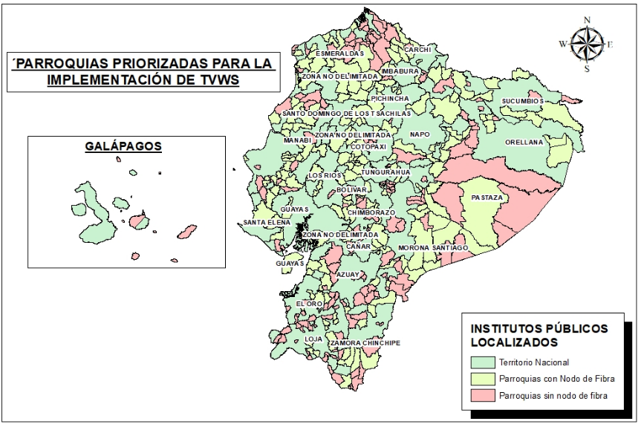
4. SECTORES DE ESTUDIO
Mínima división territorial.
Cobertura del SMA.
Parroquias prioridad Media y Baja.
366 parroquias
198 con presencia de infraestructura de fibra óptica
168 con ausencia de infraestructura de fibra óptica
Densidad Poblacional
Necesidades básicas insatisfechas
Poder Adquisitivo
Evitar competencia directa con servicios actuales.
Servicio más masivo a lo largo del territorio Nacional es el Servicio Móvil Avanzado.

Slide 13
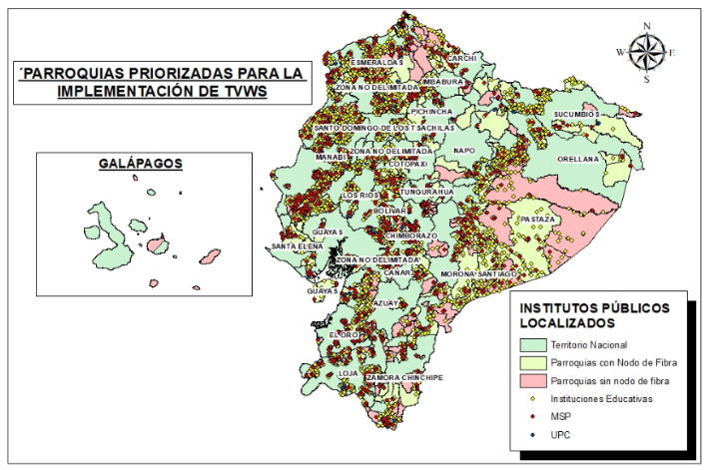
4. SECTORES DE ESTUDIO
Detección de posibles beneficiarios
Presencia de alto número de instituciones públicas representa población con conocimiento del manejo de herramientas electrónicas y tecnologicas.
4634 instituciones educativas
836 Ministerio de Salud Pública
310 Unidades de Policía Comunitaria.

Slide 14
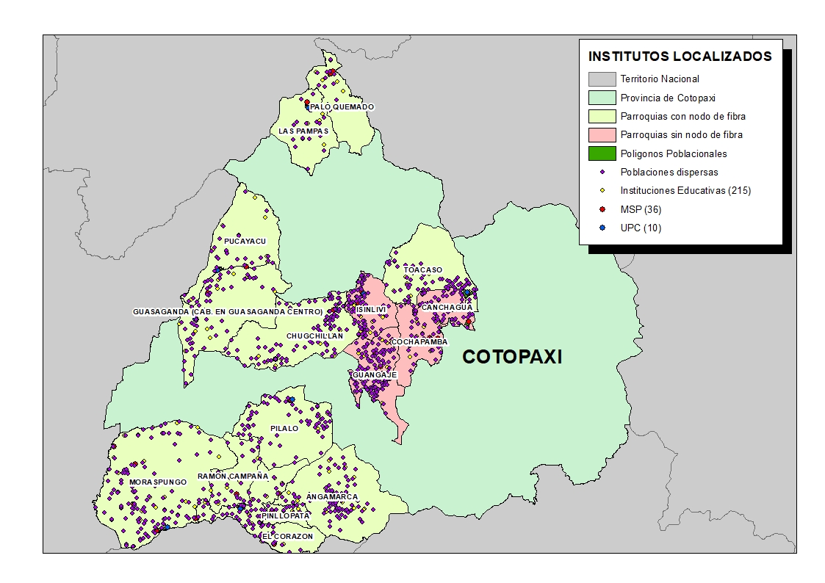
PROVINCIA DE COTOPAXI
Apenas el 38% de la población a nivel Nacional hace uso de Internet en zonas rurales
Se selecciono como sector de estudio a la provincia de Cotopaxi
16 parroquias priorizadas dentro de su jurisdicción
Escenario montañoso típico de la región Sierra que permite evidenciar las ventajas de la propagación de las bandas VHF y UHF.
12 de las 16 parroquias poseen infraestructura dentro de su jurisdicción, que facilita el aprovechamiento de recursos.
Mayor presencia de parroquias con infraestructura en el sector sur de Cotopaxi.
Apenas el 10,34% de la población mantiene una suscripción por servicio de Internet fijo a nivel Nacional. El 0.18% pertenece a la provincia de Cotopaxi.
Mayor cantidad de parroquias agrupadas con presencia de infraestructura se encuentra en el sector Sur de Cotopaxi
Cotopaxi sector con baja penetración de internet
6 parroquias potenciales

Slide 15
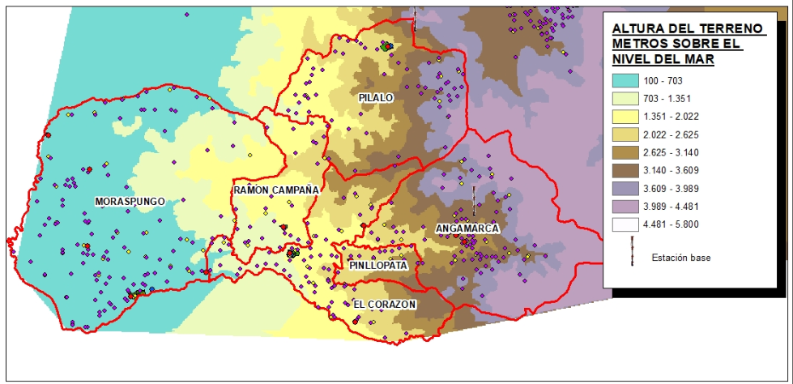
4. SECTORES DE ESTUDIO
Las zonas más altas del sector sur de Cotopaxi se encuentran ubicadas al Este de la Provincia.
La ubicación de las estaciones base fueron seleccionadas bajo 3 criterios:
Vías de Acceso.- Distancia máxima de las vías principales entre 70-150 metros.
Infraestructura.- Sectores con una máxima distancia de 4 km con respecto a un nodo de fibra
Altura del terreno.- Zonas con alturas de 3609-3989 metros sobre el nivel del Mar.
Dos estaciones ubicadas en las parroquias: Pilaló y Angamarca.
UBICACIÓN | Coordenadas
 | Latitud | Longitud
Pilaló | 0° 55’ 25,61’’ S | 78° 58’ 20,17’’ O
Angamarca | 1° 5’ 31,90’’ S | 78° 54’ 38.52’’ O
Mayor cantidad de cobertura con el uso de sectores altos

Slide 16
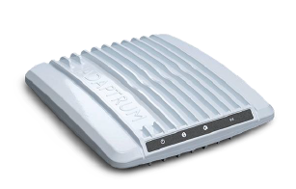


5. PROPUESTA TÉCNICA
Serie ACRS2.0
La empresa Adaptrum posee la serie ACRS2.0 para el uso de TVWS
Características | ACRS2.0
Rango de frecuencias de operación | 400MHz-1GHz
Bandas de funcionamiento | UHF
Ancho de Banda de Canal | 6/7/8 MHz Soporta expansión hasta 10 MHz
Máxima potencia de transmisión | 20 dBm
Consumo máximo | 20 watts
Latencia máxima | 15 ms
Máxima Tasa/Throughput/Canal | 20Mbps/10MHz/6MHz 28Mbps/15 MHz/8MHz 35Mbps/18MHz/10MHz
Sensibilidad canal 6 MHz SNR/Sensibilidad/Tasa | 3.5dB/-98dBm/4 Mbps 11.5cB/-90dBm/10.6 Mbps 21.5dB/-80dBm/20 Mbps
La asignación de espectro y los límites de operación de los dispositivos de TVWS se gestionan a través de una base de datos que protege a los sistemas de radiodifusión de interferencias.
Modulaciones permitidas: QPSK, 16-QAM, 64-QAM

Slide 17
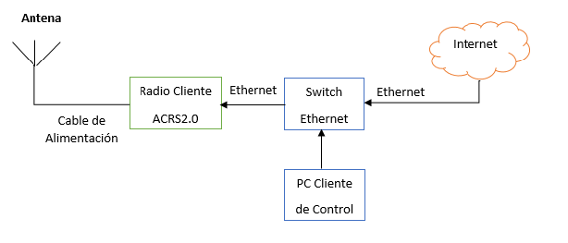
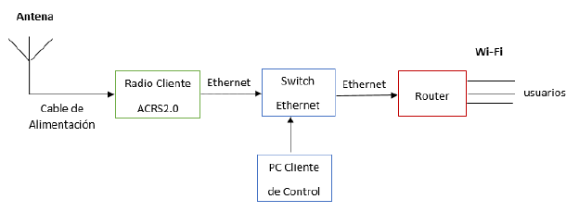
ESCENARIOS RECOMENDADOS POR EL FABRICANTE
ESTACIÓN BASE
ESTACIÓN CLIENTE
Antenas Recomendadas
Antena log-periódica con una ganancia de 10.15 dBi
Antena de panel (bowtie) con reflector posterior y ganancia de 11.8 dBi
Antena bowtie de circuito impreso (PCB) omnidireccional con una ganancia de 2.3 dBi

Slide 18




5. PROPUESTA TÉCNICA
BENEFICIARIOS
El uso de un único canal de TVWS representa 390 cuentas u hogares que pueden verse beneficiados.
Se plantea dar servicio de banda ancha correspondiente a velocidades 512/512 Kbps por hogar, garantizando la operación de servicios como:
VOZ
DATOS
VIDEOLLAMADAS
ALTA CALIDAD
Sobresuscripción máxima 20:1 correspondiente a redes de tráfico mediano-alto.
1482 personas atendidas con el uso de un único canal de TVWS o sector.
TVWS es una red complementaria no suplementaria

Slide 19
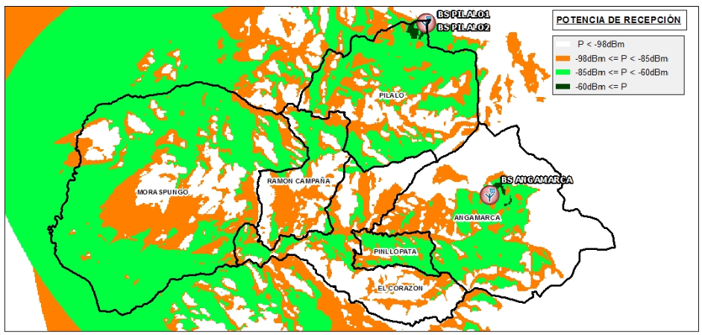
COBERTURA OBTENIDA BS PILALO SECTOR 1
Cobertura obtenida con el uso de QPSK
Se hizo uso de los siguientes aspectos:
Recomendación UIT-R P.1546 usada para sistemas VHF y UHF.
Canal típico de 6 MHz (canal 43).
Antenas log-periódicas de 10.15 dBi recomendadas por el fabricante.
Estaciones base de 40 metros de alto.
Máxima potencia de transmisión correspondiente a 20 dBm (máx. equipo)
Desviación típica de 5.5 dB usado en sistemas de radiodifusión digital en la banda de 600 MHz.
Receptor se encuentra ubicado en exteriores (azoteas) a una altura de 10 metros.
Estación Pilaló hace uso de dos sectores ubicados con la siguiente orientación:
Modulación | Potencia Umbral (dBm) | SNR (dB) | Tasas de Transmisión (Mbps)
64-QAM | -98 | 3.5 | 4.0
16-QAM | -90 | 11.5 | 10.6
64-QAM | -80 | 21.5 | 20.0
Antena | Azimut | Elevación
BS Pilaló 1 | 229.609 | 11.103
BS Pilaló 2 | 152.647 | 12.089

Slide 20
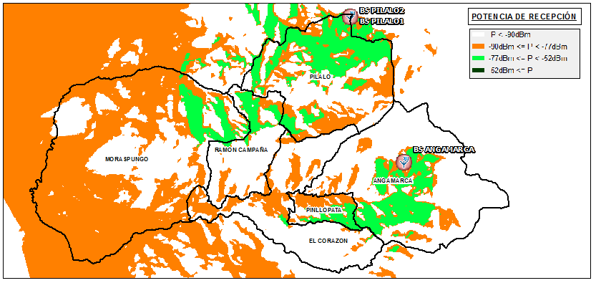
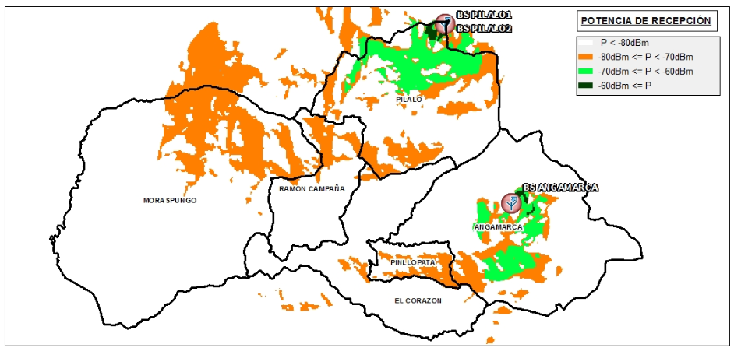
3.-DETALLES DEL PROYECTO
Cobertura obtenida con el uso de 16-QAM
Cobertura obtenida con el uso de 64-QAM
Modulación | Potencia Umbral (dBm) | SNR (dB) | Tasas de Transmisión (Mbps)
64-QAM | -98 | 3.5 | 4.0
16-QAM | -90 | 11.5 | 10.6
64-QAM | -80 | 21.5 | 20.0
RESULTADOS
Con el uso de TVWS se puede dar cobertura principalmente a las parroquias: Angamarca, Pilaló, Pinllopata, Moraspungo y parcialmente a las parroquias Ramón Campaña y El Corazón (QPSK).
Los niveles más altos de potencia de recepción se encuentran representados con color verde .
Los límites máximos de recepción se observan con color naranja y que se encuentran especificados según los requisitos del fabricante.

Slide 21
COBERTURA OBTENIDA BS PILALO SECTOR 1
Cobertura obtenida con el uso de 16-QAM
Cobertura obtenida con el uso de 64-QAM
Modulación | Potencia Umbral (dBm) | SNR (dB) | Tasas de Transmisión (Mbps)
64-QAM | -98 | 3.5 | 4.0
16-QAM | -90 | 11.5 | 10.6
64-QAM | -80 | 21.5 | 20.0
RESULTADOS
Con el uso de TVWS se puede dar cobertura principalmente a las parroquias: Angamarca, Pilaló, Pinllopata, Moraspungo y parcialmente a las parroquias Ramón Campaña y El Corazón (QPSK).
Los niveles más altos de potencia de recepción se encuentran representados con color verde .
Los límites máximos de recepción se observan con color naranja y que se encuentran especificados según los requisitos del fabricante.

Slide 22
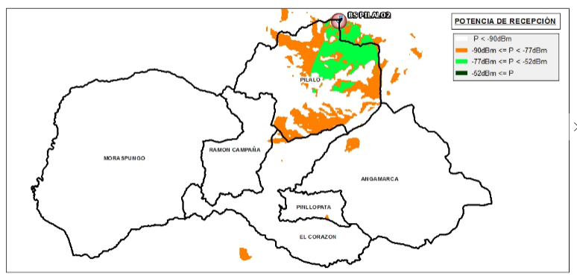
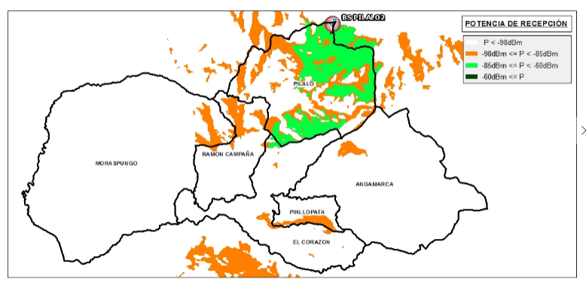
COBERTURA OBTENIDA BS PILALO SECTOR 2
Cobertura obtenida con el uso de QPSK
Cobertura obtenida con el uso de 16-QAM
Modulación | Potencia Umbral (dBm) | SNR (dB) | Tasas de Transmisión (Mbps)
64-QAM | -98 | 3.5 | 4.0
16-QAM | -90 | 11.5 | 10.6
64-QAM | -80 | 21.5 | 20.0
Brindar servicios al noroeste de la parroquia de Pilaló.

Slide 23
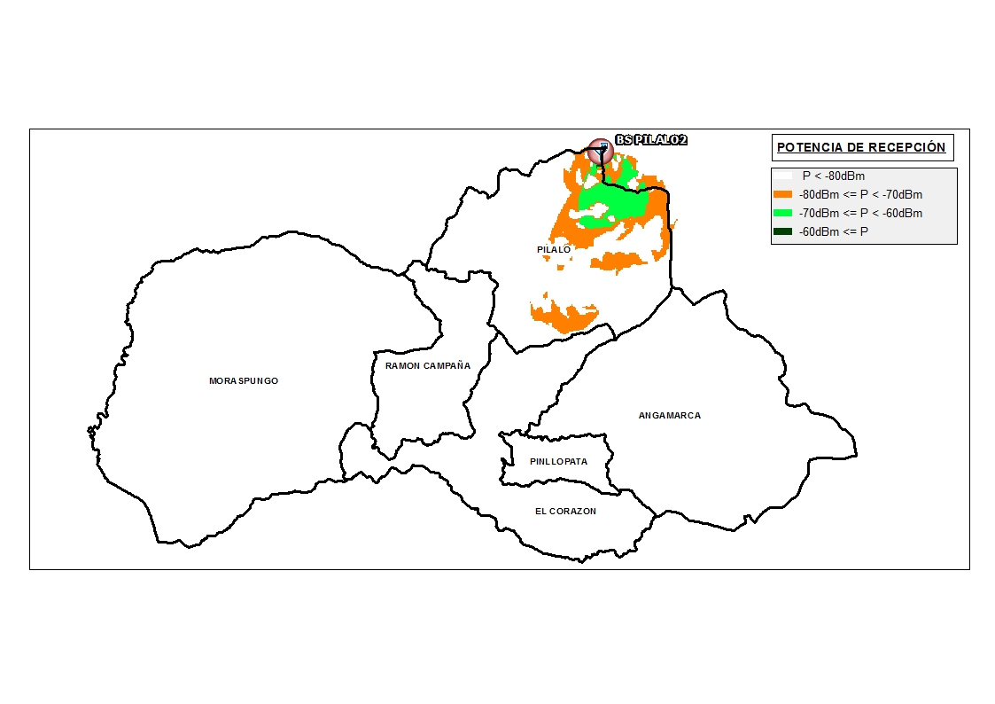
COBERTURA OBTENIDA BS PILALO SECTOR 2
Modulación | Potencia Umbral (dBm) | SNR (dB) | Tasas de Transmisión (Mbps)
64-QAM | -98 | 3.5 | 4.0
16-QAM | -90 | 11.5 | 10.6
64-QAM | -80 | 21.5 | 20.0
Cobertura obtenida con el uso de 64-QAM
RESULTADOS
Brindar servicios a la parroquia de Pilaló
La máxima distancia obtenida con el uso de QPSK se encuentra a 50 km.
Las áreas de cobertura obtenida con 16-QAM se han visto reducidas comparadas con el uso de QPSK.
Con el uso de 64-QAM la máxima distancia obtenida se encuentra a 15 km de la BS

Slide 24
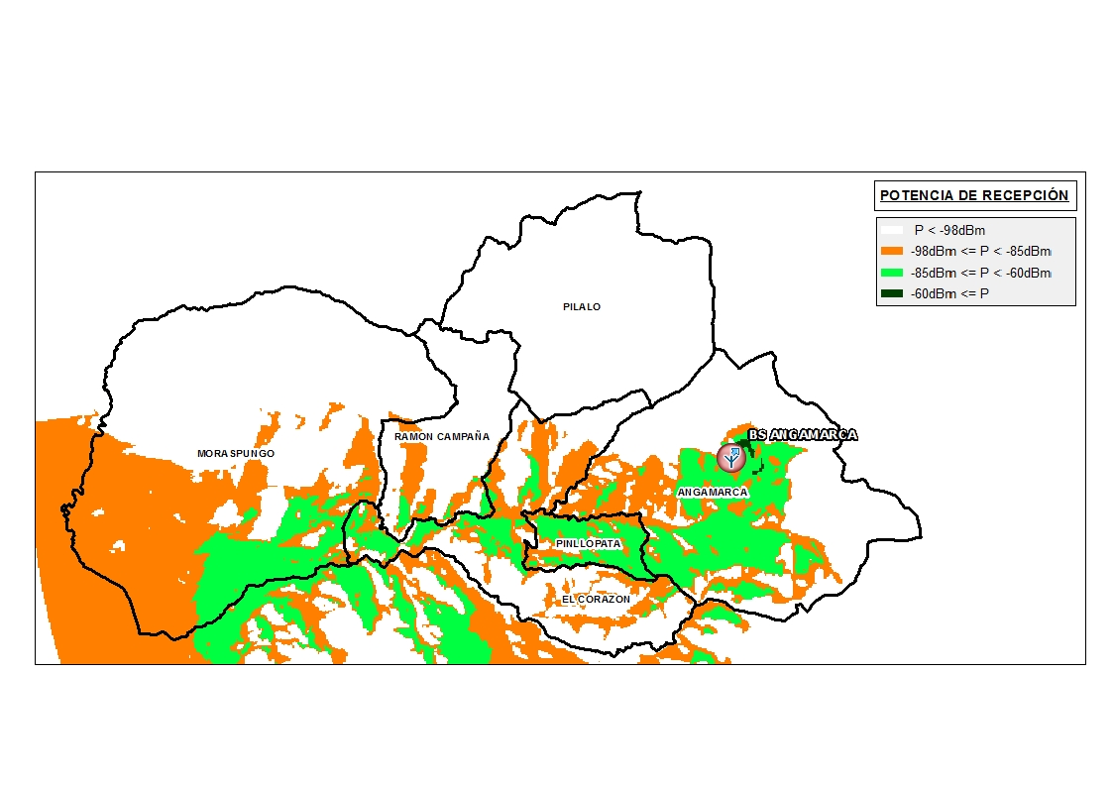
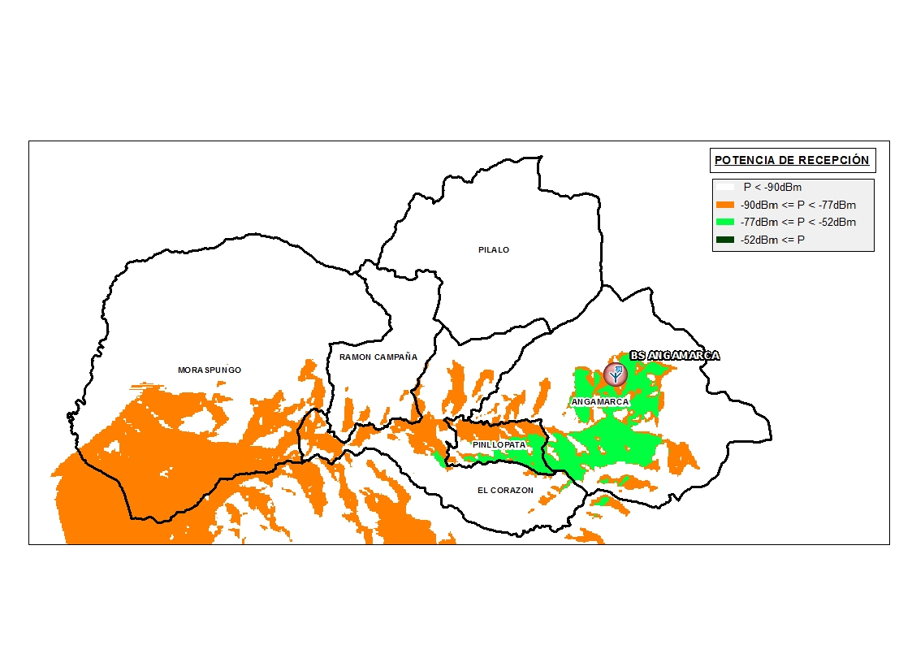
COBERTURA OBTENIDA BS ANGAMARCA
Cobertura obtenida con el uso de QPSK
Cobertura obtenida con el uso de 16-QAM
Modulación | Potencia Umbral (dBm) | SNR (dB) | Tasas de Transmisión (Mbps)
64-QAM | -98 | 3.5 | 4.0
16-QAM | -90 | 11.5 | 10.6
64-QAM | -80 | 21.5 | 20.0

Slide 25
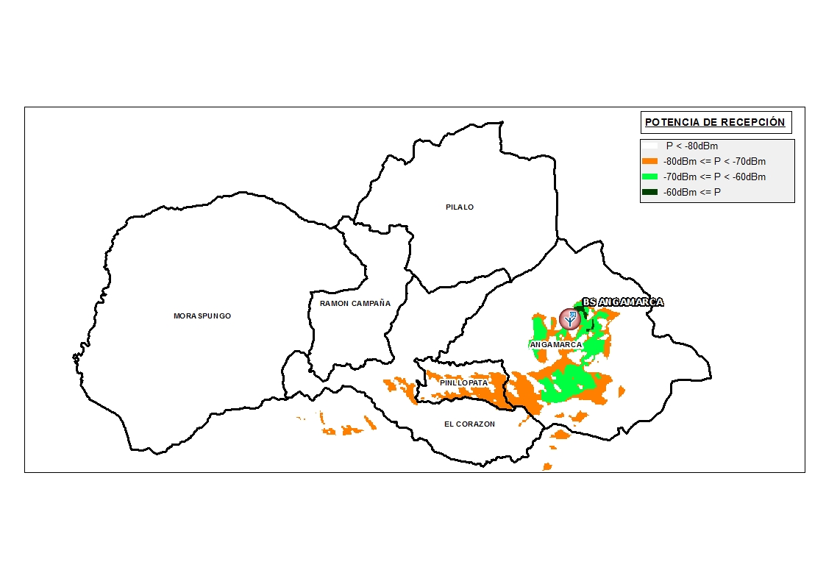
COBERTURA OBTENIDA BS ANGAMARCA
Cobertura obtenida con el uso de 64-QAM
Modulación | Potencia Umbral (dBm) | SNR (dB) | Tasas de Transmisión (Mbps)
64-QAM | -98 | 3.5 | 4.0
16-QAM | -90 | 11.5 | 10.6
64-QAM | -80 | 21.5 | 20.0

Slide 26
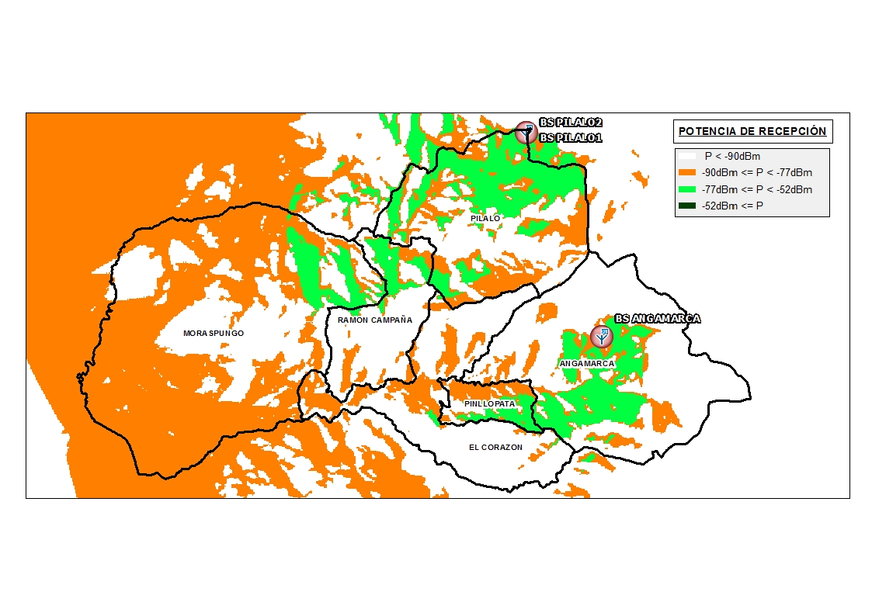
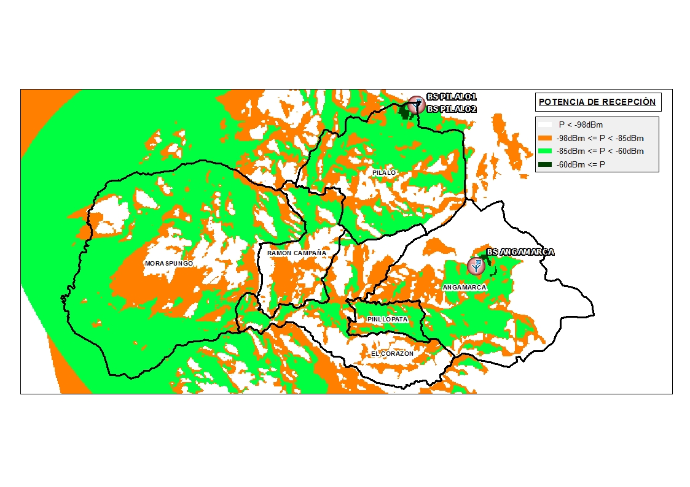

COBERTURA TOTAL OBTENIDA
Cobertura obtenida con el uso de 16-QAM
Cobertura obtenida con el uso de QPSK
Cobertura obtenida con el uso de 64-QAM

Slide 27
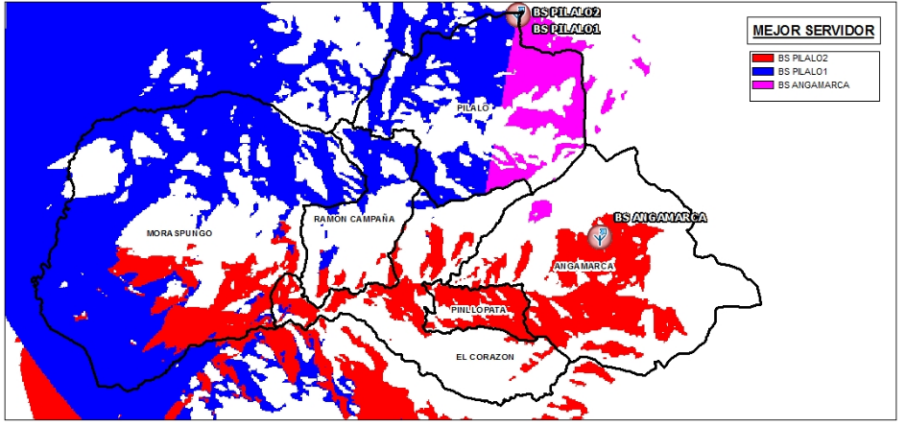
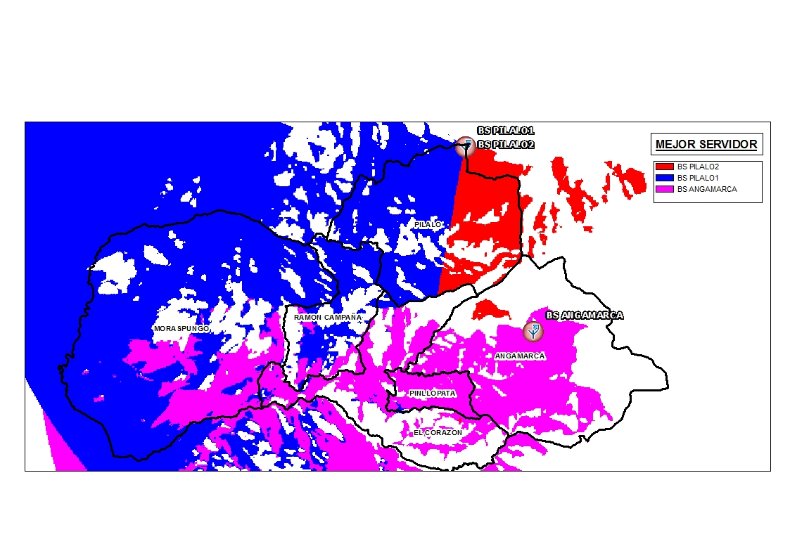
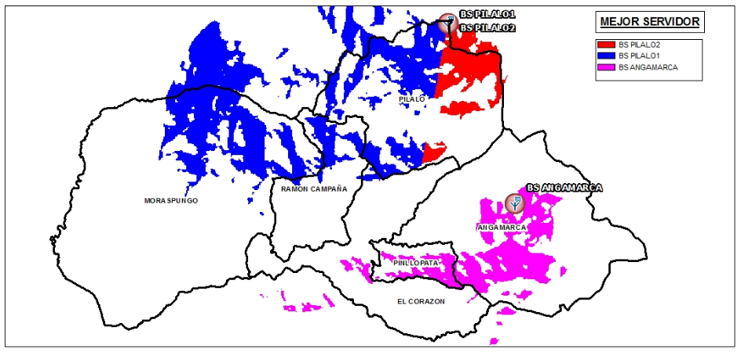
MEJOR SERVIDOR
Cobertura obtenida con el uso de 16-QAM
Mejor servidor con el uso de QPSK
Cobertura obtenida con el uso de 64-QAM

Slide 28
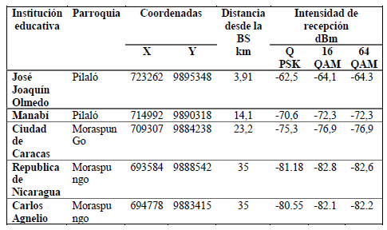
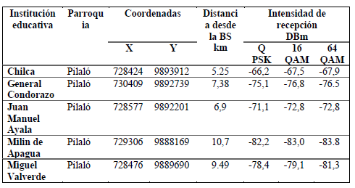
RESULTADOS
BS PILALO SECTOR 1
BS PILALO SECTOR 2

Slide 29
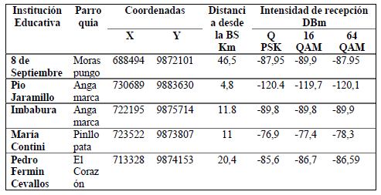
RESULTADOS
BS ANGAMARCA

Slide 30
COSTOS DE IMPLEMENTACIÓN
Para la implementación de las estaciones base en sectores óptimos se requiere de una extensión máxima de 4 Km del nodo de fibra.
Los costos planteados se han enfocado en la implementación de un único sector de TVWS el cual requiere de equipos e infraestructura.
ITEM | VALOR | OBSERVACIÓN
Fibra Mono modo G.652 (incluye postes) | $ 40.000 | Se ha considerado una extensión de nodo de fibra máxima de 4 km
TOTAL | $ 40.000
ITEMS REQUERIDOS | VALOR | OBSERVACIONES
Equipamiento de radio TVWS (hardware y software) | $ 5.820 | Incluye antenas y equipos requeridos para el funcionamiento de la estación base.
SWITCH
ANTENA
PC SERVIDOR
TORRE CELOSIA ESTANDAR 40 METROS | $ 68.039 | Incluye: estructura, adquisición de sitio, tramites-permisos legales .
TOTAL | $ 73.859
El costo de implementación en equipos requeridos por usuario es de $ 1492 dólares.
ITEMS REQUERIDOS | VALOR | OBSERVACIONES
Equipamiento de radio TVWS (hardware y software) | $ 1.492 | Incluye antenas y equipos requeridos para el funcionamiento de la estación base.
SWITCH
ANTENA
PC SERVIDOR
ACCESS POINT
TOTAL | $ 1.492
Con un aprovechamiento de al menos 25% de la capacidad del canal se requiere de $263.059 dólares

Slide 31
6. CONCLUSIONES
La regulación propuesta incluye a TVWS como un servicio de telecomunicaciones el cual prestará el servicio de acceso a Internet bajo el requerimiento de un registro ante los organismos pertinentes que regularan su implementación, y que permiten la participación tanto de la iniciativa pública o privada bajo este criterio.
Las bandas de operación de TVWS ha considerado a servicios que son de carácter primario y que pueden ser de carácter sensible por la importancia de sistemas que operan en estas bandas, de esta manera las restricciones realizadas permite establecer bandas de frecuencias en las que podrá operar TVWS, asegurando el funcionamiento de otros servicios que son de interés nacional.
Los costos previstos para el uso y la explotación del espectro han sido dejado en manos del ente regulador correspondiente, el cual puede establecer los mecanismos más convenientes para que el despliegue de TVWS pueda ser realizado de manera factible.
Como sectores potenciales de estudio se ha considerado a 366 parroquias para el despliegue de TVWS. Este criterio incluyo a las zonas de menor posibilidad de despliegues futuros con respecto al servicio móvil avanzado, evitandose así la competencia directa con TVWS. Las 366 parroquias priorizadas distinguen la presencia de infraestructura en 198 parroquias y que pueden brindar servicios a las 168 parroquias que carecen la misma.

Slide 32
6. CONCLUSIONES
Con el uso de un canal de 6 MHz pueden verse beneficiadas 390 familias que deseen hacer uso de TVWS, y que representan 1482 beneficiarios que podrán conectarse a internet con velocidades de 512/512 kbps.
Los resultados de cobertura obtenidos, han sido planteados en base a varias BS ubicada en los sectores más altos de estas parroquias y que permiten obtener mayores áreas cubiertas. Los receptores ubicados en los diferentes puntos consideran una altura por defecto de 10 metros sobre el nivel del suelo y que su receptor se encuentra ubicado en exteriores sobre azoteas.
Los escenarios presentados para el despliegue de TVWS y que hacen uso de QPSK presentan de hasta 35 km cuando existe línea de vista directa entre el transmisor y receptor. Este resultado obtenido se basa en que el uso de QPSK necesita una menor potencia de recepción, lo que la convierte una modulación más robusta y que permite alcanzar mayores distancias como se menciona en el estándar IEEE 802.22.
Con el uso de QPSK se puede dar cobertura a las seis parroquias pertenecientes al sector sur de Cotopaxi, en las cuales presenta los mayores niveles de recepción (-52 a -77dBm ) y que permite asegurar al menos 4 Mbps dentro de sus límites. 16 QAM por su parte disminuye sus límites a las Parroquias Pilaló, Angamarca, Pinllopata y algunos sectores pertenecientes a Ramón Campañana y El Corazón de que permite obtener tasas de transmisión de hasta 10.6 Mbps. Finalmente el uso de 64 QAM se ha centrado en las parroquias Pilaló y Angamarca que permite obtener tasas de transmisión de hasta 20 Mbps.

Slide 33
RECOMENDACIONES
Las reglamentaciones a ser consideradas para la implementación de TVWS deberán optar por un periodo de vigencia indefinido, ya que limitaciones en periodos de operabilidad, no permitirá generar un mercado atrayente que produzca inversión por parte de diferentes emprendimientos interesados en incursionar con esta tecnología
A pesar que en el mercado aun no existen equipos móviles para el uso de TVWS, es necesario incluir su uso dentro de las regulaciones a implementarse. El interés por parte de los diferentes entes reguladores, permite continuar el desarrollo de los fabricantes de equipos que buscan encontrar soluciones ante múltiples escenarios
La propuesta regulatoria a implementar ha dejado a libre disposición de los entes reguladores el costo por uso de espectro, sin embargo, se recomienda el criterio de espectro de uso libre, en el que el cobro por su explotación no es requerido y que permite disminuir los costos de inversión para el despliegue de TVWS, atrayendo la inversión de pequeños o grandes emprendiemientos que deseen incursionar con esta tecnología.
Las parroquias descritas como potenciales para la implementación de TVWS que presentan infraestructura desplegada para el uso de Internet, podrán prestar servicios a aquellas que no poseen acceso en su jurisdicción, de esta manera se podrá aprovechar recursos y aumentar el acceso de la población a Internet mediante las ventajas de la propagación que las bandas de VHF y UHF proporcionan.

Slide 34
RECOMENDACIONES
Para implementaciones futuras de TVWS es necesario realizar un análisis de interferencias correspondiente bajo un ambiente controlado. Las mediciones a ser realizadas deberá considerar los niveles de protección necesarios, para que TVWS no cause interferencia a los servicios de radiodifusión que son de carácter primario y que operan tanto en canales adyacentes y no adyacentes.
Las pruebas realizadas en un ambiente controlado, deberán ser verificadas mediante mediciones reales en campo. Con esta premisa se podrá comprobar el comportamiento de TVWS en un escenario típico en las zonas descritas como potenciales.
Para mejores prestaciones de TVWS es necesario realizar la provisión de internet a la BS mediante enlaces dedicados a este propósito o uso de los nodos de fibra, de esta forma se puede prestar velocidades óptimas de banda ancha a los usuarios finales.

